Slide 1
PART 01 · PURPOSE
可观测的目的：可理解 · 可解释 · 可行动
让系统在没有被预料到的故障面前，仍然可被理解和处置。
可理解
可解释
可行动
WHAT · 现在是什么状态
WHY · 为什么会这样
SO WHAT · 接下来做什么
数据可读、有上下文。
靠语义统一：字段名、取值、
时间格式一致。
有因果，不只有症状。
靠关联键与变更记录：
request_id / trace_id / 部署事件。
回滚 / 扩容 / 限流 /
发通告 / 不用管。
没有动作的理解只是复盘材料。
与监控的分界
监控回答已知问题（预设阈值）；可观测回答没想到的问题（不写新代码、不加埋点也能提问）。
判据：上一次故障，是否为了查清楚而临时加过埋点、改过日志？有 —— 说明现有可观测性不足。
画盘、指标条数、日志全量留存、告警数量都是手段；只看它有没有缩短发现 / 归因 / 决策这三段中的一段。
可观测洞察 · 2026-11
1 / 5

Slide 2
PART 02 · SCOPE
观测范围：自顶向下分五层
服务 / 组件
调用关系
运行现象
每一层只为解释上一层而建；SLO 只落在 L0 / L1，往下是诊断
L0 端侧旅程
PR → check → 合并
触发 → 结果可见
CLI 一次调用
SLO
用户 / agent 走这条路顺不顺
L1 业务能力
官网
PR / Issue 操作
CI
社区服务
CLI
SLO
我们承诺的能力达标吗
L2 应用与服务
API 网关
社区机器人
服务 API
论坛 / 会议
调用链 / trace
诊断
哪个服务、哪条调用链坏了
L3 数据与中间件
数据库
缓存
消息队列
对象存储
慢查询 / 锁等待
诊断
为什么这条请求慢 / 失败
L4 云原生与基础设施
CCE
DNS
SLB / Ingress
节点 / NPU
容器运行时
网络
磁盘
诊断
为什么中间件异常
颜色以 L1 为锚点：向上是用户旅程，向下是支撑链，越往下不是越不重要而是离承诺越远；归因自上而下：L1 红 → L2 依赖 → L3 中间件 → L4 节点。
可观测洞察 · 2026-11
2 / 5

Slide 3
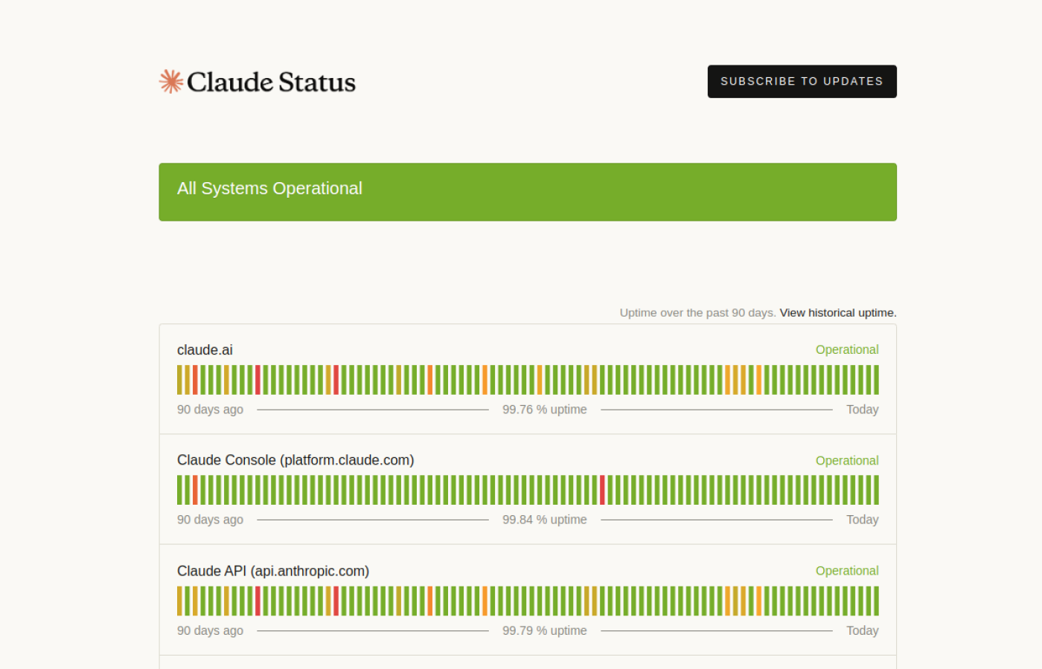
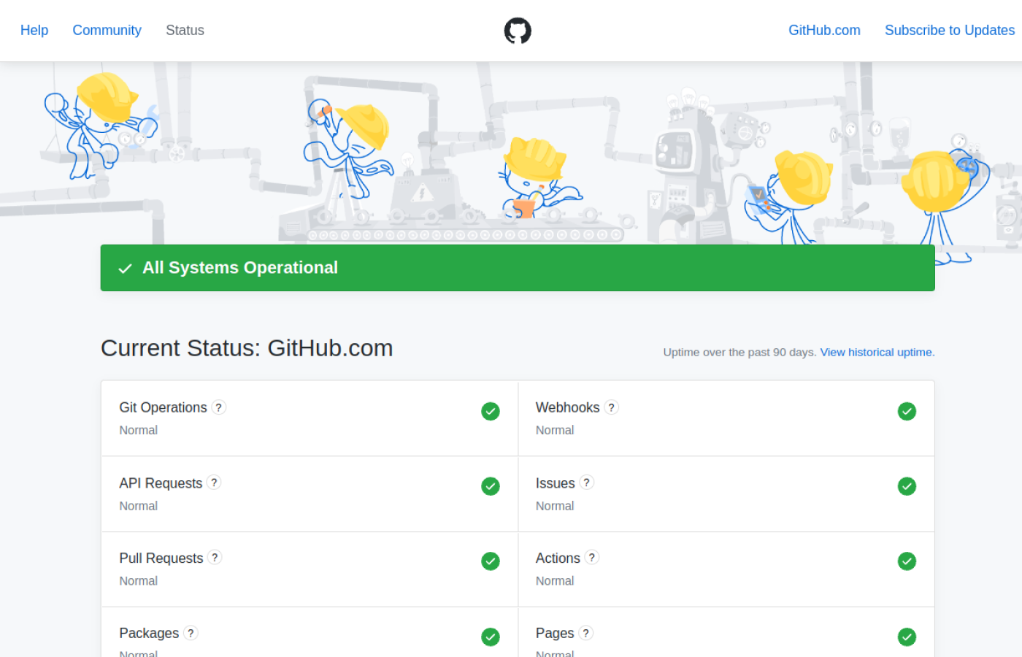
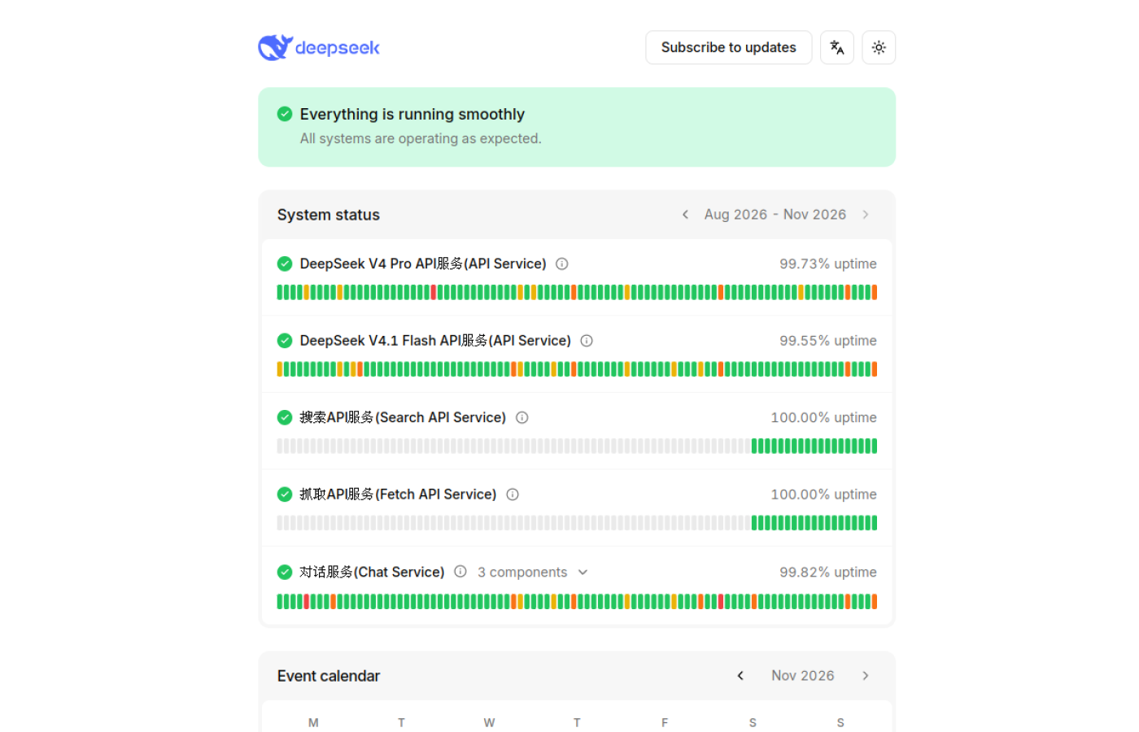
PART 03 · STATUS PAGE
状态页只列用户能直接调用的能力
参考 Claude / GitHub / DeepSeek：按功能面横向切，不按技术栈或业务流程纵向切
Claude · 7 个产品面 + 1 个 group
GitHub · 11 个组件，按功能面平铺
DeepSeek · 5 个服务，含 1 个嵌套
共同规律：横向按「用户能感知的功能面」切；不按技术栈、也不按内部业务流程纵向切；同质变体收进 group 或嵌套。
反例：webhook 接收 / 机器人处理 / API 写回 → 一个「PR / Issue 操作」；CI 不按「排队 / 构建 / 制品」拆，而按社区嵌套。
我们的 5 条（全部自有）：涉及面广的才嵌套
官网
PR / Issue 操作
CI
社区服务
CLI
vllm-ascend
软件包仓库
CVE / 安全公告
triton
ascend
论坛
会议
搜索
判据：component 只能是被用户直接调用的能力；成因不占行（DNS / LB、集群、NPU 卡池）；单次失败不改状态。
可观测洞察 · 2026-11
3 / 5

Slide 4
PART 03 · STATE OF THE ART
SOTA 实现：五段流程，一段没省
开源与商业都完整履行五段，差别在环节边界：分离部署可换，合并部署锁定
① 采集
② 归一与传输
③ 存储
④ 关联和查询
⑤ 消费
SDK 埋点
exporter /metrics
eBPF（OBI）
Fluent Bit 旁读
平台 API 轮询
标准
指标 → Prometheus / VM / Mimir
日志 → Loki / ES
trace → Tempo / Jaeger
profile → Pyroscope
变更 → 部署 / 配置事件
W3C trace context（跨服务传递）
exemplar / data link
service graph
单库 join
大盘
SLO 告警（burn-rate）
事故流程
AI 诊断
OTLP（OpenTelemetry Protocol）
›
›
›
›
实践
OTel Collector：agent + gateway
metrics 可走 Prometheus pull
厂商 | 采集 | 归一 / 传输 | 存储 | 关联 / 查询 | 消费
Grafana Labs | Alloy（OTel 发行版） | Alloy 兼 agent + gateway | LGTM + Pyroscope（四库分存） | data link · exemplar · metrics-generator | Alerting · SLO · OnCall
Datadog | 单一 dd-agent（含 eBPF USM） | 无独立 gateway；agent 处理 + 服务端摄入控制 | 自研时序库 + Husky 列存 + 自研 profile | 单库 join（Related Assets · Service Map） | Monitor · Incident Response · Bits AI
Splunk | Universal Forwarder · OTel Collector | Heavy Forwarder / Indexer 集群 | 自研索引（日志为中心）+ 指标库 | SPL 查询 · ITSI 服务模型 · APM service map | Dashboards · Alerting · ITSI
开源：四库拼装、可替换；商业：单库贯通、锁定。前三段已商品化，差距在第四段。
可观测洞察 · 2026-11
4 / 5

Slide 5
PART 05 · AI × OBSERVABILITY
AI 与可观测：两个方向都还在早期
一个是 AI 用观测数据，一个是观测数据描述 AI
AI 辅助观测
部分成熟
对 AI 的观测
早期
AI for Observability · 异常检测 / 降噪已成熟，RCA 与自愈仍早期
Observability for AI · Agent 是新信号，不是新栈
理解
自然语言查询 · 告警摘要 · 异常检测 · 日志聚类
对象
会话 / 轨迹 · token 成本 · 工具调用 · 质量分
Watchdog · Grafana Assistant · Dynatrace Davis
解释
跨信号关联 · 变更归因 · 自动调查
差异
非确定性 · 多步有状态 · 质量靠评测 · prompt/response 涉隐私
Datadog Bits AI SRE
行动
Runbook 自动化 · 受控回滚 / 扩容
标准
OTel GenAI semconv（gen_ai.*）仍 experimental；会话身份无标准
仍需人审 + 灰度
前提
语义统一与关联键 · 结论可追溯 · 写操作受控
项目
Langfuse · LangSmith · Arize Phoenix · OpenLLMetry
落地
复用五段，只加会话身份 + 质量评估
左栏：异常检测 / 降噪已成熟，RCA 与自愈仍早期；右栏：标准未定。共同前提是数据质量与关联键。
可观测洞察 · 2026-11
5 / 5

